Slide 1

PinPoints
Presented by LEMOn

Slide 2
Inhaltsverzeichnis
1
ÜBER UNS
2
PROJEKTIDEE
3
MARKTANALYSE
4
TECHNISCHE UMSETZUNG
5
DIE ZUKUNFT
Was machen wir?
Was erschaffen wir?
Wer Nutzt unser Produkt?
Was brauchen wir?
Was planen wir?

Slide 3
ÜBER UNS
01

Slide 4

UNSER UNTERNEHMEN
LEMOn ist ein softwareorientiertes Unternehmen, welches das Leben von jedem vereinfachen möchte.

Slide 5
Ausgangssituation
"Es war einmal..."
Fehlende Übersichtlichkeit Über Öffentlichen Räumen
Rahmenbedingung:
Smartphone
GPS

Slide 6
02
PROJEKTIDEE

Slide 7
Was machen wir eigentlich?
Userverwaltung
POI markieren und leben vereinfachen
Präzise Geolokalisierung

Slide 8
SPEECHES

Slide 9
“Inspiration. Motivation. Innovation. PinPoints.”
—OMAR

Slide 10
“Eine Revolutionäre Entwicklung.”
—EMIL

Slide 11

MARKTANALYSE
03

Slide 12

UNSERE KONKURRENZ
Google Maps
Apple Maps
OpenStreetMap
Waze
HERE WeGo
TomTom

Slide 13
10,000
Nutzer warten bereits auf den Release

Slide 14

Unsere Zielgruppe
PARTYLÖWEN
Was machen wenn einen der Hunger um 3 Uhr in der Früh packt?
JUGEND
MÜTTER MIT BABYS
Haben kein Geld und müssen wissen wo es Trinkbrunnen gibt
Sind auf einem Spaziergang im Park und wollen wissen wo das WC ist

Slide 15
04
TECHNISCHE UMSETZUNG

Slide 16
Technische Umsetzung
Datenquelle
Datenbank
Frontend
Geolokalisierung
Backend
Öffentliche quellen
User
Userverwaltung
POI-Verwaltung
Darstellung der Karte
Favourite Locations
Bewertungen
GPS
Firebase

Slide 17
Risiken
Server downtime
Übersetzungsfehler
Cybersecurity
Veraltete Adressen

Slide 18
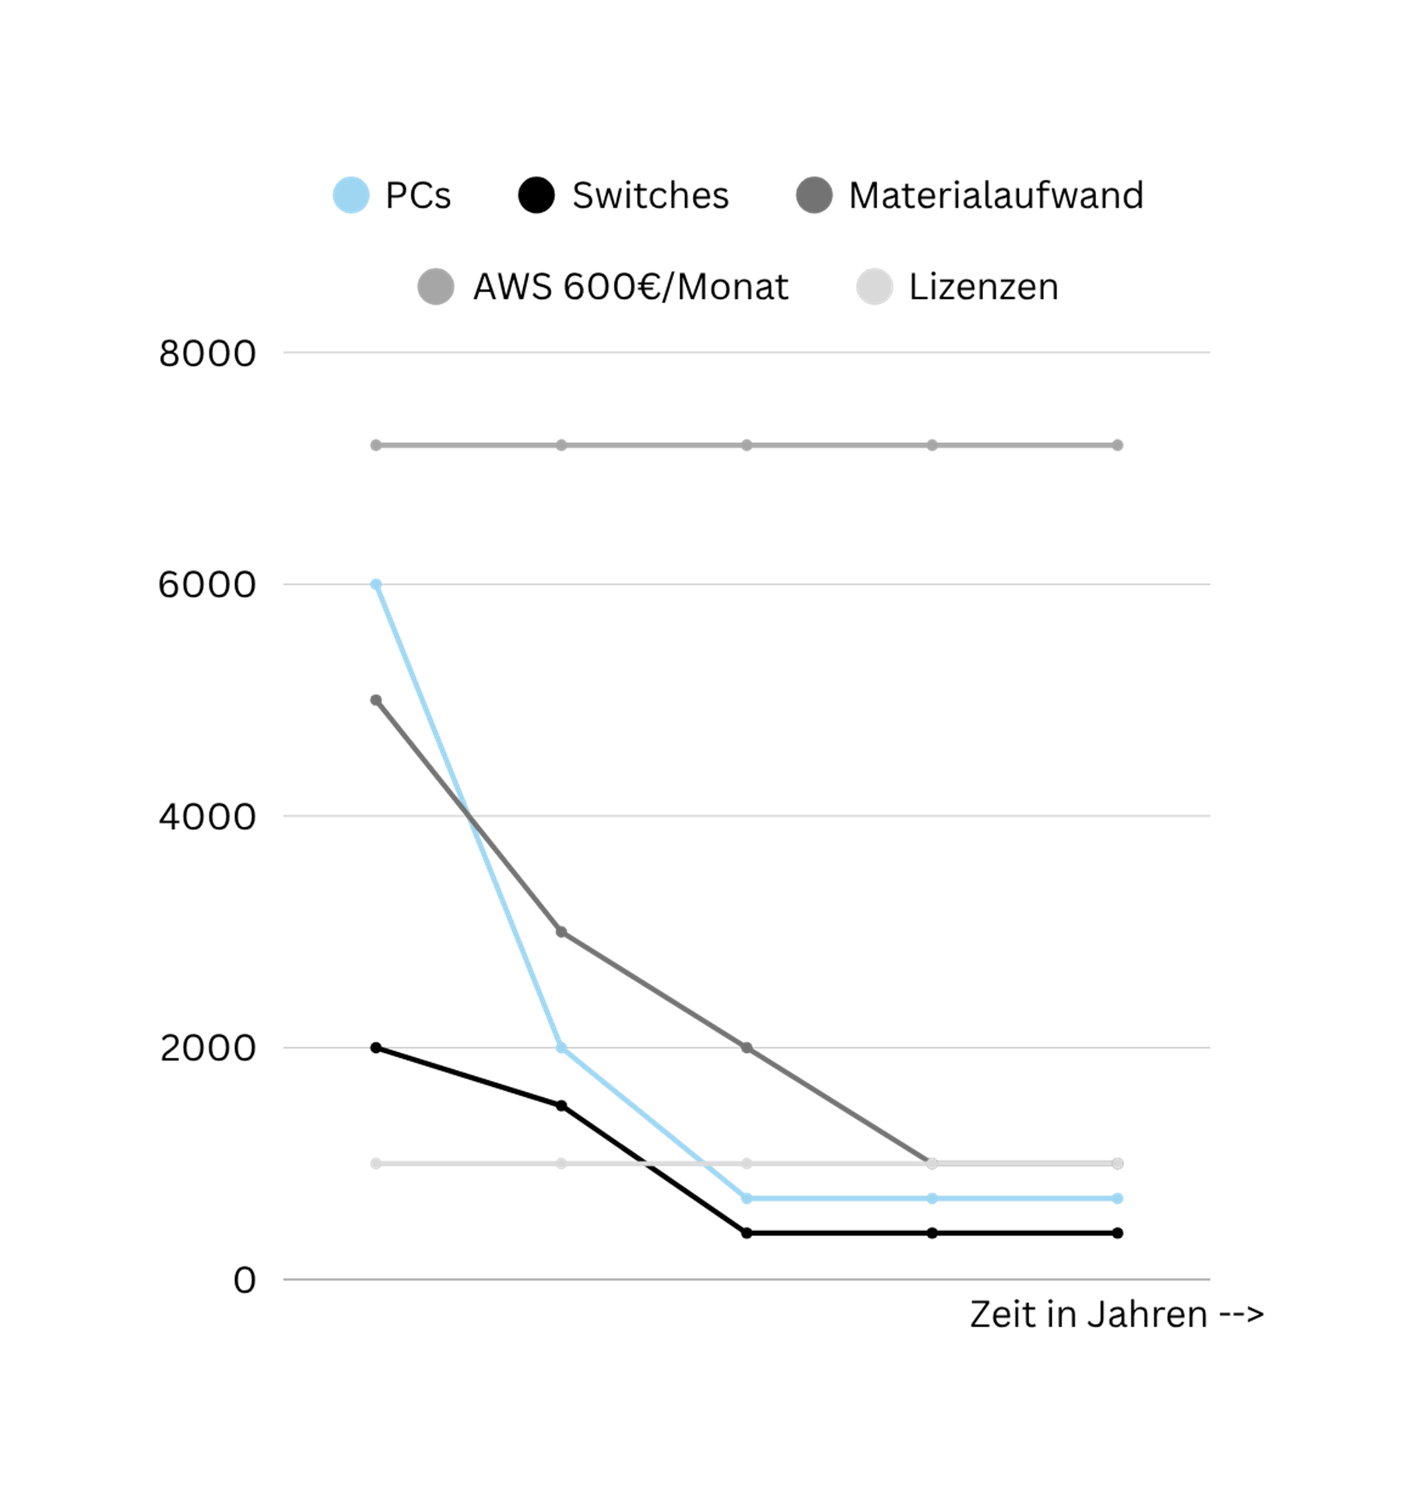
BUDGET
MERCURY
MARS
VENUS
Mercury is the closest planet to the Sun
Despite being red, Mars is a cold place
Venus is the second planet from the Sun

Slide 19
UNSER BÜRO

Slide 20
Projektphasen & Meilensteine
FEBRUAR 2026
MAI 2026
Konzeptphase abschließen & Prototyp
Testphase & Optimierung
OKTOBER 2025
JUNI 2026
APRIL 2026
Kick-off
Frontend, Backend & Datenbank
Abschluss & Präsentation

Slide 21
UNSERE PARTNER
SPENGERGASSE

Slide 22
DIE ZUKUNFT
05

Slide 23
WEITERENTWICKLUNG
Routes
Personalisierte Karte
Sponsoren
Ratings
Internationaler Launch

Slide 24


OUR TEAM
JANE BLOGGS
HELEN PARK
You can talk a bit about this person here
You can talk a bit about this person here

Slide 25



OUR TEAM
JAMES BLOGGS
LINDA SMITH
HELEN PARK
FALLS WIR NOCH ZEIT UND LUST HABEN DAS ZU MACHEN
You can talk a bit about this person right here
You can talk a bit about this person right here
You can talk a bit about this person right here

Slide 26
DANKE FÜR EURE AUFMERKSAMKEIT
Du hast Fragen?
Stelle uns diese auf
@pinpoints.official
Pinpoints.official@gmail.com
Please keep this slide for attribution

